Slide 1
Когортный анализ активности продавцов (2021–2022)
Оценка удержания и динамики активности Выполнила Останина Юлиана
в рамках курса анализа данных

Slide 2
Цель исследования
Анализ удержания продавцов по месяцам регистрации (когортам). Выявление периодов с высокой/низкой активностью.
Методология: Когортный анализ на основе данных за 2 года. Периоды активности: 1, 3, 6, 12 месяцев.

Slide 3
Ключевые метрики
Общие данные: Всего продавцов: 500. Период анализа: 2021–2022 гг.
Средние показатели удержания: Через 1 месяц: ~60–70%. Через 12 месяцев: ~15–25%.

Slide 4

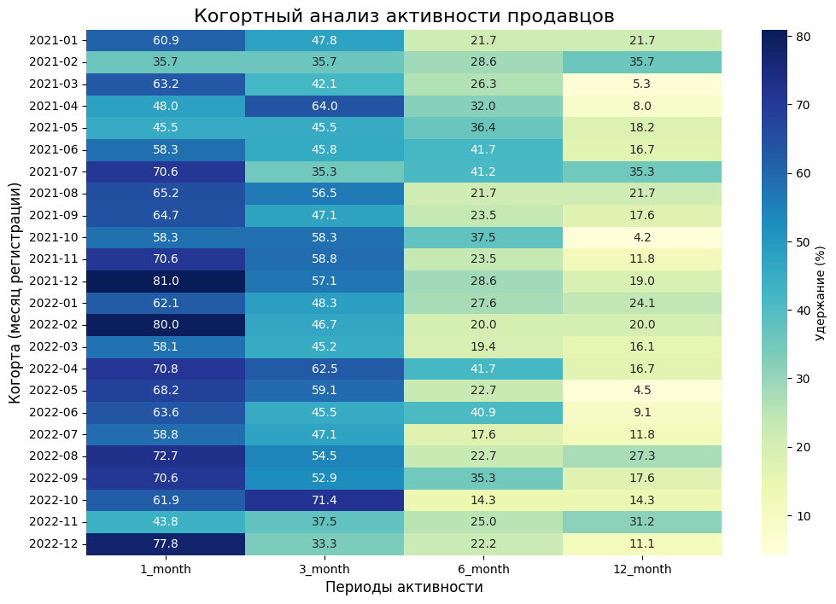

Тепловая карта удержания
Комментарии: Красные/желтые зоны: низкое удержание. Зеленые/синие зоны: высокое удержание.

Slide 5
ТОП-3 когорты по удержанию
2021-12: 1 месяц: 81.0%. 12 месяцев: 19.0%.
2022-02: 1 месяц: 80.0%. 12 месяцев: 20.0%. 2021-07: 1 месяц: 70.6%. 12 месяцев: 35.3%.

Slide 6
Проблемные когорты
2022-11: Удержание через 1 месяц: 43.8% (ниже среднего). 2021-03: Резкий спад к 12 месяцам: 5.3%. 2022-12: Падение с 77.8% (1 месяц) до 11.1% (12 месяцев).

Slide 7
Тенденции и выводы
2021 vs 2022: В 2021 году удержание стабильнее. В 2022 году заметно снижение активности после 6 месяцев.
Рекомендации: Изучить причины спада в «проблемных» когортах (например, 2022-11). Улучшить поддержку продавцов после 3–6 месяцев.

Slide 8
Next Steps
Углубить анализ: Сравнить с данными по доходам/расходам. Добавить сегментацию по регионам или категориям товаров. Внедрить A/B-тесты для улучшения удержания.

Slide 9
Спасибо!
Юлиана
+7(926)152-90-92

